Slide 1
Джозеф Редьярд Киплинг

Slide 2
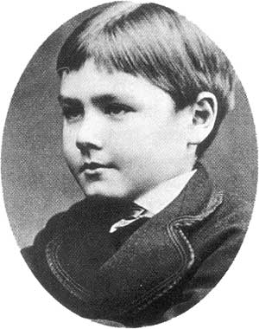

Slide 3
Редьярд Киплинг появился на свет 30 декабря 1865 года в Индии, в Бомбее. Алиса и Локвуд Киплинг познакомились в Англии, у озера Редьярд, и сына решили назвать в честь места своей первой встречи.
Родители Киплинга были творческими людьми. Джон Локвуд Киплинг руководил Бомбейской школой прикладного искусства, а об Алисе Киплинг говорили: «Скука и миссис Киплинг никогда не встречаются в одной комнате».
Когда Редьярду исполнилось шесть лет, его с трехлетней сестрой Алисой отправили в Англию, в частный пансион в Саутси.
Редьярд вспоминал о последующих шести годах с ужасом. Чопорная дама миссис Холлоуэй, у которой он жил, била его за любую провинность. Узнав, что мальчик любит читать, Холлоуэй стала отбирать у него книги в наказание за плохое поведение.

Slide 4
Следующее учебное заведение - Девонское военное училище стало поворотным пунктом в судьбе юноши. После окончания училища отец подыскал Редьярду работу в редакции «Гражданской и военной газеты», в Индии.
Помощник главного редактора, Редьярд с энтузиазмом и восторгом вел светскую хронику, писал в газету репортажи, рассказы и стихи. В этих рассказах была сама жизнь, настоящая жизнь Индии: Киплинг, как мальчишка, восхищался секретами и тайнами этой страны Эти рассказы для газеты вошли в первые сборники Киплинга, и когда о них узнали в Англии, один из влиятельных критиков заявил: «На свет появился гений».
В 1892 году Киплинг женился на Каролине Балестье .
Новая Англия - удивительно красивое место. Здесь Редьярд начал «Книгу джунглей», а Каролина родила любимицу Киплинга – дочь Жозефину. Это случилось в декабре 1892 года. День рождения Жозефины был 29, день рождения Редьярда - 30, день рождения Каролины - З1 декабря: «Какое прекрасное чувство времени!» - говорил молодой отец.
Вскоре Киплинг построил собственный дом, там родилась вторая дочь Киплингов – Элси, затем сын Джон.

Slide 5
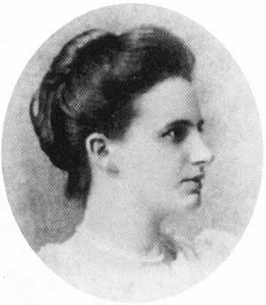

Slide 6
На Киплинга одно за другим обрушивались несчастья. Сначала умер его любимый дядя, потом тяжело заболела сестра Алиса. А в 1899 году сам Редьярд и его старшая дочь заболели воспалением легких. Редьярд долго находился в критическом состоянии, а Жозефина не справилась с болезнью. Она умерла, но писателю об этом не говорили, боясь, что известие о смерти Жозефины убьет ослабевшего Редьярда.
После этой потери Редьярд вместе с оставшимися членами семьи навсегда поселился в Англии. Он закончил и опубликовал главный роман своей жизни - «Ким».
Земля, Вода, Воздух и Люди как будто сговорились, чтобы дать мне вдесятеро больше материала, чем я мог использовать...» Книги были приняты с триумфом и еще при жизни Киплинга переведены более чем на двадцать языков. Редьярд становился настоящим британцем.
Через год после выхода историй о Паке он удостоился высшей из всех возможных наград мира: в 1907 году Киплинг стал Нобелевским лауреатом, первым английским писателем и самым молодым из удостоенных этой премии. Его рекорд до сих пор не побит: Киплингу в момент награждения было всего 42 года.

Slide 7
Киплинг всегда был очень мягок со своими детьми, старался исполнять все их желания - но в том, что касается принципов, он отступать не мог. Его жена Каролина однажды выразила их общее мнение: «Почему сын наших друзей или соседей должен умереть для того, чтобы наш собственный сын остался жив?» Джона Киплинга не брали в армию из-за близорукости, но Редьярд использовал свои связи, чтобы сына приняли в Ирландскую Гвардию. Сын пропал без вести. После Первой мировой войны он жил уединенно. Дошло даже до того, что один из журналов объявил о его смерти. «Только что узнал, что я мертв, - написал в ответ Киплинг. - Пожалуйста, не забудьте удалить меня из списка ваших подписчиков». Он пережил двоих своих детей, многих друзей и собственную славу. В 1935 году Киплинг неожиданно взялся за автобиографию. 3акончить ее он не успел: в январе 1936 года Редьярд Киплинг умер.

Slide 8
На его похоронах были лишь «люди дела»: гроб, накрытый британским флагом, несли премьер-министр Стебли Болдуин и фельдмаршал Монтгомери. Телеграммы соболезнования пришли от короля, королевы и членов королевской семьи, на похоронах присутствовали послы Франции, Бразилии, Италии, Бельгии.
В некрологе Джордж Оруэлл написал: «В 13 лет я боготворил Киплинга, в 17 - ненавидел, в 20 - восхищался им, в 25 - презирал, а теперь снова нахожусь под его влиянием, не в силах освободиться от его чар».
Он всегда писал о таких же людях, каким был сам, - о тех, кто хорошо делает свою работу и ценит порядок Он читал семье вслух свои рассказы и всегда умел посмеяться над собой. Он любил жену и был нежен с детьми. Вопреки всем пересудам «железный Редьярд» на самом деле был обычным человеком, «маленьким Пилигримом», как называл себя в рассказах.

Slide 9
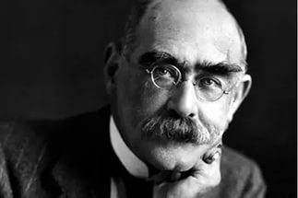

Slide 10
Сборники стихов
1881 —Shoolboy Lyrics
1884 — Echoes (with his sister, Alice)
1886 — Департаментские песни / Departamental Ditties
1892 — Песни казармы / Barrack-Room Ballads
1896 — Семь Морей/ Seven Seas
1896 — Белые тезисы / The White Thesis
1898 — An Almanac of Twelve Sports
1903 — Пять наций / The Five Nations
1907 — Collected Verse
1912 — Songs from Books
1919 — Междулетье / Промежуток / The Years Between / Epitaphs of the War
1940 — Rudyard Kipling's Verse: Definitive edition
Сборники рассказов, новелл
1888 — Простые рассказы с гор / Plain Tales from the Hill
1888 — Три солдата/ Soldiers Three
1888 — Ви-Вилли-Винки / Wee Willy Wienkie
1893 — Масса выдумок / Many Inventions
1894 — Книга Джунглей/ The Jungle Book
1895 — Вторая книга Джунглей/ The Second Jungle Book

Slide 11
1898 — Труды дня / The Day's Work
1899 — От моря до моря/ From Sea to Sea – Letters of Travel
1902 — Сказки просто так/ Just So Stories
1904 — Пути и открытия / Traffics and Discoveries
1906 — Пак с холма Пука/ Puck of Pook’s Hill
1909 — Действие и противодействие / Actions and Reactions
1910 — Награды и Феи (сказки, стихи и рассказы) / Rewards and Fairies
1917 — Самые разные существа / A Diversity of Creatures
1923 — Ирландские гвардейцы во время Великой войны (публицистика) / The Irish Guards in the Great War
1926 — Дебет и кредит / Debits and Credits
1932 — Ограничение и обновление / Limits and Renewals
Романы, новеллы
1891 — Свет погас/ The Light that failed
1892 — Наулака: История о Западе и Востоке (в соавторстве с У.Балестьером) / The Naulahka, A Story of West and East
1896 — Отважные капитаны/ Captains Courageous
1899 — Сталки и Компания/ Stalky & Co
1901 — Ким/ Kim
1937 — Немного о себе (автобиография)/ Something of Myself

